Slide 1



NGỮ VĂN 6
KÍNH CHÀO QUÍ THẦY CÔ GIÁO
VÀ CÁC EM THÂN MẾN !

Slide 2

Xét ví dụ:
a. Chú mèo
b. Con hổ
BÀI 10:CƯỜI MÌNH, CƯỜI NGƯỜI
TUẦN....... TIẾT:........
ĐỌC: THỰC HÀNH TIẾNG VIỆT

Slide 3
HOẠT ĐỘNG XÁC ĐỊNH VẤN ĐỀ

Slide 4

Xét ví dụ:
a. Chú mèo
b. Con hổ
? Tại sao cùng là con vật nhưng cách giọi khác nhau?

Slide 5
HOẠT ĐỘNG HÌNH THÀNH KIẾN THỨC

Slide 6
I.TRI THỨC TIẾNG VIỆT
? So sánh sự giống nhau và khác nhau trong cách gọi tên người trong hai ví dụ.
? Có thể thay từ “Vị” bằng “tên” và ngược lại trong hai ví dụ.
? Từ đó rút ra kết luận gì về cách sử dụng từ sắc thái nghĩa của từ.
1.Ví dụ
a.Vị khách, vị đại biểu
b.Tên trộm, tên cướp
→ Thái độ kính trọng
→ Thái độ coi khinh
(Sắc thái tích cực)
(Sắc thái tiêu cực)

Slide 7
I.TRI THỨC TIẾNG VIỆT
2.Kết luận
-Khái niệm: Sắc thái nghĩa là phần ý nghĩa bổ sung (ý nghĩa biểu càm) bên cạnh phần nghĩa cơ bản của từ ngữ. sắc thái nghĩa biểu lộ tinh cảm, thài độ, đánh giá, nhận định,của người nói, người viết, chẳng hạn như sắc thái trang trọng, thân mật, coi khinh.
-Cách dùng từ ngữ: Khi lựa chọn từ ngữ, ngoài việc quan tàm đến phần ý nghĩa cơ bản, chúng ta cằn phải quan tàm đến sắc thái nghĩa của tứ. Bời vi nếu không lựa chọn được từ ngữ với sắc thái nghĩa phù họp, chúng ta sẽ không the diễn tà chinh xác thái độ, tinh cảm, nhận định, của minh đòi với sự việc được đề cập trong càu hoặc đối với người nghe,
người đọc.

Slide 8
HOẠT ĐỘNG LUYỆN TẬP

Slide 9

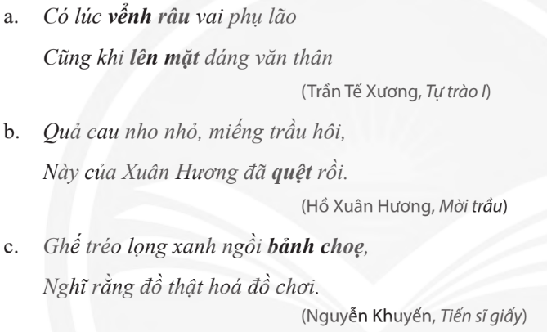
II.THỰC HÀNH
Bài tập 1:Nhận xét về sắc thái nghĩa của từ ngữ in đậm
a. “Vểnh râu”: vốn là từ ngữ chỉ ý “nhàn nhã” với cảm xúc bông đùa hoặc chê trách.
“Lên mặt”: vốn là từ ngữ xấu, nghĩa dùng chỉ ý “tỏ ra kiêu căng, coi thường ngườikhác”.
=> Thể hiện cảm xúc tự châm biếm, tự chế giễu mình của Trần Tế Xương
THẢO LUẬN NHÓM ĐÔI
b. “Quệt”: thể hiện thái độ tự tin, mạnh mẽ và có phần bông đùa,giễu cợt của Hồ Xuân Hương khi mời trầu
c. “Bảnh choẹ”: thể hiện thái độ giễu cợt, coi khinh của Nguyễn Khuyến dành cho những “tiến sĩ giấy

Slide 10
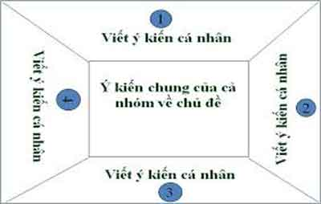
II.THỰC HÀNH
Bài tập 2:Có thể thay thế từ “Bác” bằng từ “bạn” được không? Vì sao?
THẢO LUẬN NHÓM
Vì:
-“Bác” là từ mà những người bạn lớn tuổi dùng để gọi nhau với sắc thái vừa kính trọng vừa thân mật.
-Câu thơ thể hiện cách xưng hô giữa những người bạn đã có tuổi; thể hiện được tình cảm sâu sắc, chân thành mà Nguyễn Khuyến dành cho người bạn
của mình.
Đã bấy lâu nay, bác tới nhà.
(Nguyễn Khuyến, Bạn đến chơi nhà)
Nếu thay từ “bác” bằng từ “bạn”, câu thơ sẽ không giữ được sắc thái nghĩa như ban đầu nữa.

Slide 11
II.THỰC HÀNH
Bài tập 3:Có thể thay thế từ “ngang” bằng từ “lên” được không? Vì sao?
THẢO LUẬN NHÓM
Vì: thông thường khi viếng đền, người ta có thái độ tôn kính đối với vị thần được thờ, nhưng Sầm Nghi Đống là tướng xâm lược bại trận nên không đáng được người đời dành cho thái độ đó
Ghé mắt trông ngang thấy bảng treo.
(Hồ Xuân Hương, Đề đền Sầm Nghi Đống)
Không thể thay từ “ngang” bằng từ “lên” vì “trông ngang” mới bộc lộ được thái độ coi thường, giễu cợt của Hồ Xuân Hương khi đến đền Sầm Nghi Đống

Slide 12
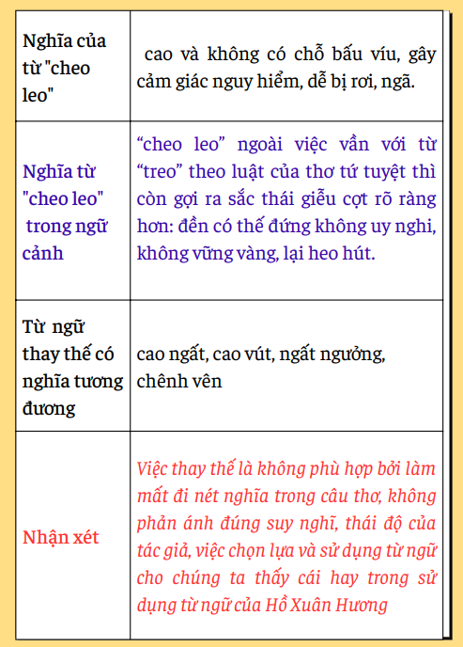
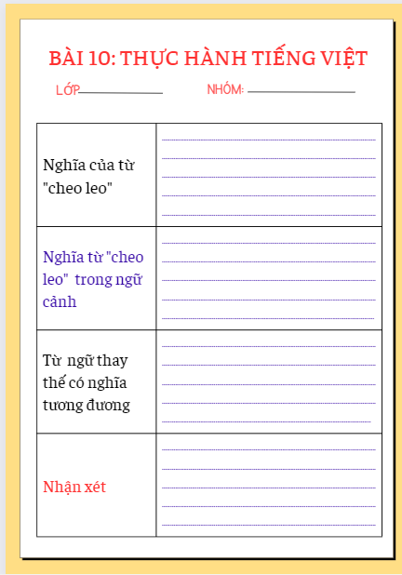
II.THỰC HÀNH
Bài tập 4:Chỉ ra cái hay trong việc sử dụng từ ngữ của HXH
THẢO LUẬN NHÓM, HOÀN THÀNH PHT
cao và không có chỗ bấu víu, gây cảm giác nguy hiểm, dễ bị rơi, ngã.
“cheo leo” ngài việc vần với từ “treo” theo luật của thơ tứ tuyệt thì còn gợi ra sắc thái giễu cợt rõ ràng hơn: đền có thế đứng không uy nghi, không vững vàng, lại heo hút.
cao ngất, cao vút, ngất ngưởng, chênh vênh
Việc thay thế là không phù hợp bởi làm mất đi nét nghĩa trong câu thơ, không phản ánh đúng suy nghĩ, thái độ của tác giả, việc chọn lựa và sử dụng từ ngữ cho chúng ta thấy cái hay trong sử dụng từ ngữ của Hồ Xuân Hương

Slide 13
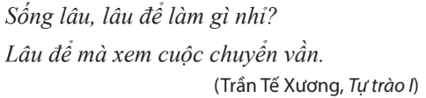
II.THỰC HÀNH
Bài tập 5: Chỉ ra biện pháp tu từ và nêu tác dụng
THẢO LUẬN NHÓM ĐÔI
- Câu hỏi tu từ “Sống lâu, lâu để làm gì nhỉ?”
Tác dụng:
Giúp tăng sắc thái biểu cảm cho việc diễn đạt, thể hiện thái độ tự trào của tác giả trước cuộc đời, là bức chân dung tự họa chính mình. Đặc biệt, đó còn là những sự đổi thay, biến chuyển của đời sống xã hội lúc bấy giờ.

Slide 14
HOẠT ĐỘNG VẬN DỤNG

Slide 15



CHIM CÁNH CỤT HỌC BÀI

Slide 16





BÀI MỚI

Slide 17

Câu 1: Điền từ thích hợp vào chỗ trống: "Anh ấy có một thân hình ....“
A.Khổng lồ
B.To lớn
B.To lớn

Slide 18

Câu 2. Tại sao không thể thay thế các từ in đậm cho nhau trong hai ví dụ:
a.Nó cao lắm.
b.Nó lêu nghêu
Sắc thái nghĩa khác nhau
-Cao: sắc thái bình thường
-Lêu nghêu: sắc thái chê bai

Slide 19
Câu 3: Điền từ thích hợp vào chỗ trống: "Con mời ba mẹ ... cơm ạ !”
A.Ăn
B.Chén
A. Ăn

Slide 20

Câu 4. Phân biết sắc thái nghĩa của từ “Chậm rãi” và “chậm chạp”
chậm rãi chỉ mang sắc thái tích cực còn chậm chạp mang sắc thái tiêu cực.

